Slide 1
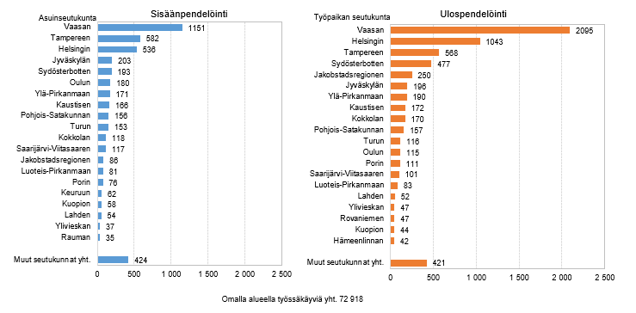
Työmatkavirrat seutukunnittain Etelä-Pohjanmaalla 2022 Suurimmat pendelöintiseutukunnat

